Slide 1
COMPRENDER IDEAS
utilizando técnicas de Modelado de Tópicos

Slide 2
Objetivos
Identificar las temáticas subyacentes al conjunto de opiniones.
Facilitar la comprensión de las ideas y conceptos más sobresalientes en la Cognición Colectiva de los usuarios.
Automatizar este proceso.

Slide 3
Desafío 12:
Si tuvieras que definirte ideológicamente en términos político- económicos, ¿cómo lo harías y por qué?
Desafío 13:
¿Te sentís más identificado con partidos de izquierda o partidos de derecha? ¿Podrías contar los motivos?
Desafío 14:
Si tuvieras que elegir alguna personalidad argentina que te genere una gran admiración o te resulte un referente en algún aspecto relevante, ¿a quién elegirías y por qué?
Desafío 15:
¿Que pensás de la siguiente afirmación respecto a los planes sociales?
“Creo que el estado tiene que ayudar a la gente pobre para que tenga plata en el bolsillo y puedan al menos comprar comida y medicamentos. Por supuesto que la gente quiere trabajar, pero es muy difícil conseguir trabajo por cómo está la economía.”

Slide 4
Desafío 16:
¿Que pensás de la siguiente afirmación respecto a los subsidios al transporte? "Me parece que las empresas de colectivos ya están ganando más que suficiente, solamente hay que controlarlas más de cerca para que no te estafen. Aunque también entiendo que si las empresas no ganan dinero simplemente no van a poder seguir funcionando.“
Desafío 17:
Estaría buenísimo que en 2023 la experiencia UdeSA tuviera...
Desafío 18:
Lo que menos me gusta de mi experiencia UdeSA es...

Slide 5
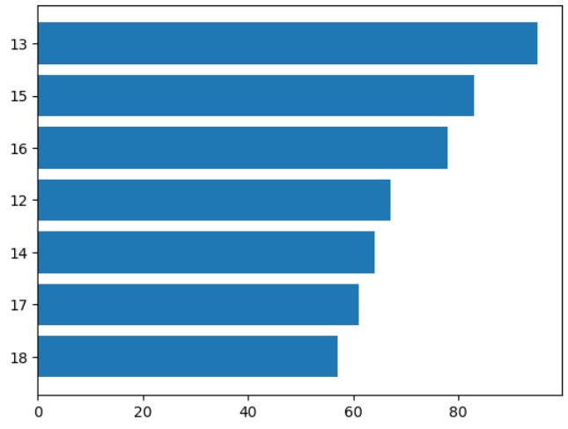
Documentos por desafío

Slide 6
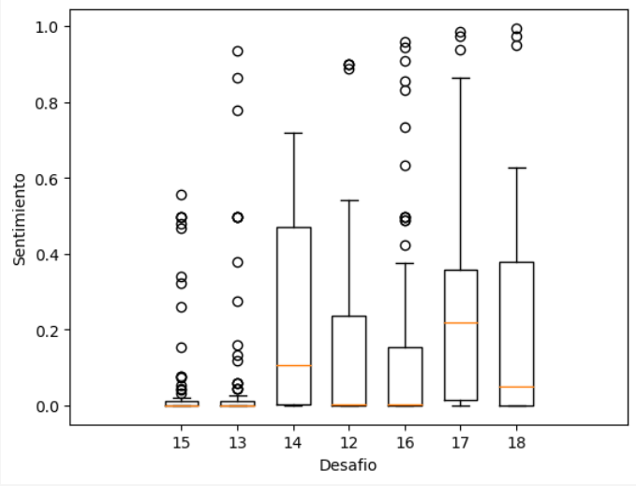
Emociones

Slide 7
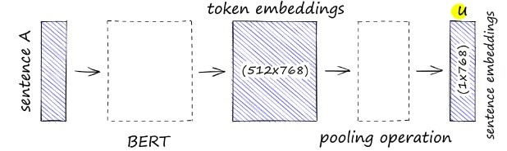
Vectorizar cada documento
Capturar la información semántica del texto en un vector de 768 dimensiones con SentenceTransformer.

Slide 8
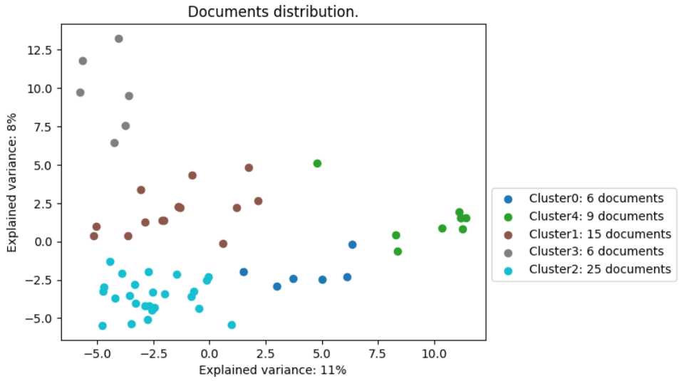
Clústeres de tópicos por desafio
Utilizar KMeans para encontrar clusters de los documentos vectorizados.
El número de clústeres
es un hiperparámetro.

Slide 9
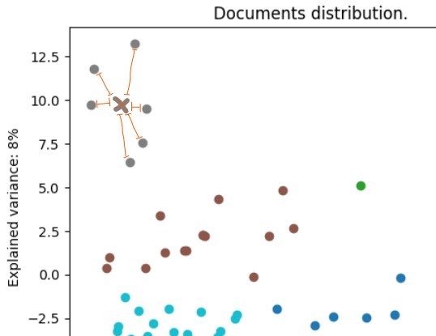
Documento más importante
Evaluar la similitud coseno de cada documento
con el centroide de su clúster.

Slide 10
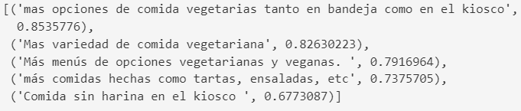
Resultado
Para cada clúster de cada desafío, devolver los documentos ordenados de mayor a menor similitud coseno con su centroide.
Así, los documentos mas representativos del tópico se muestran primero.

Slide 11
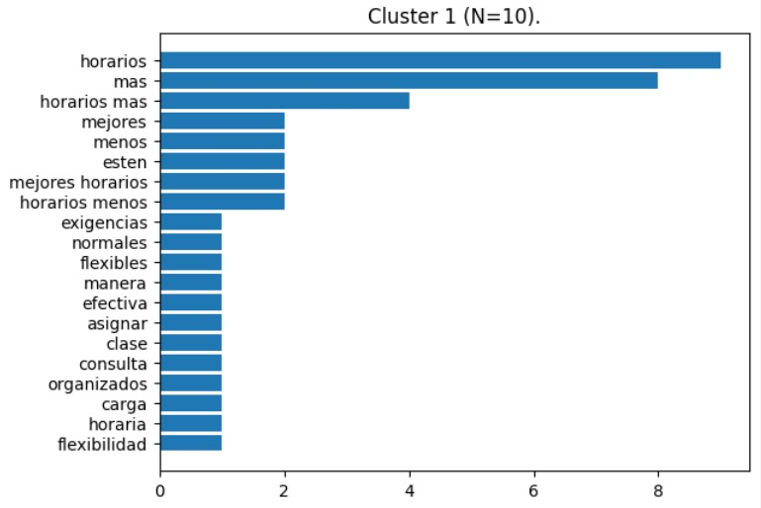
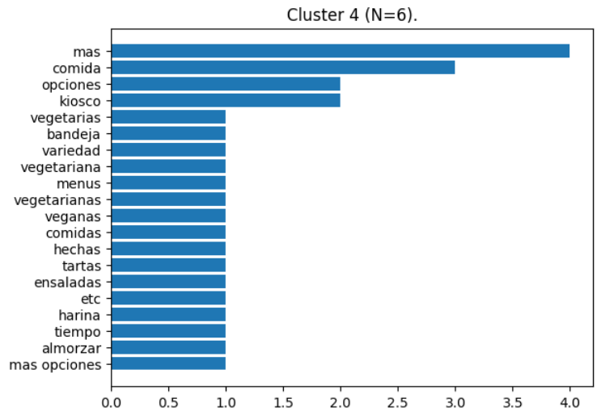
Frecuencia de palabras

Slide 12
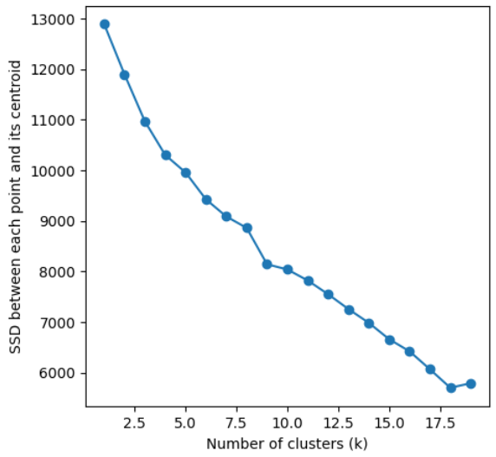
Método del codo para encontrar
el óptimo número de clusters.

Slide 13
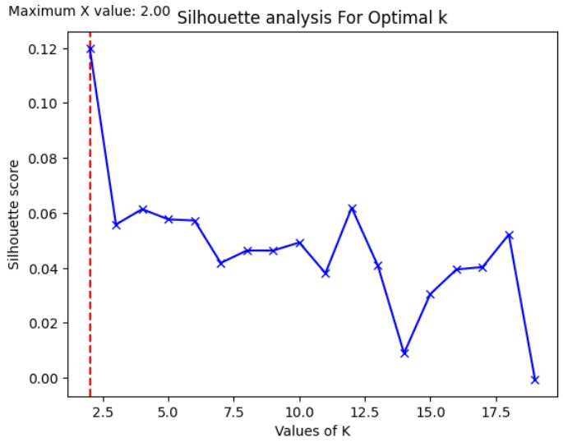
Método de Silhouette
para encontrar el
óptimo número de clusters.

Slide 14
Latent Semantic Analysis
El método más utilizado para Modelado de Tópicos.
Genera una matriz con todas las palabras únicas en las filas, y todos los documentos en las columnas, llenando celdas con su coocurrencia.
Luego, utiliza Singular Value Decomposition para reducir la dimensionalidad de la matriz.
Así, crea vectores para cada tópico, para cada documento y para cada palabra.

Slide 15
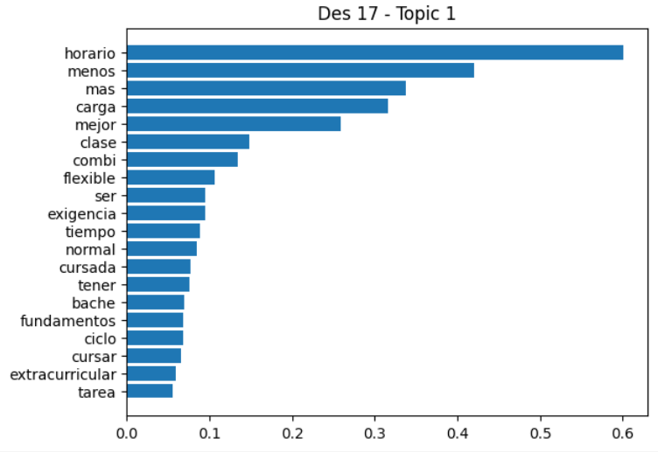
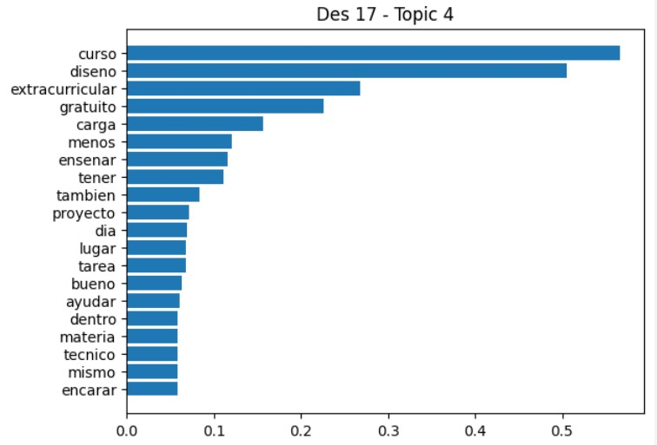
LSA

Slide 16
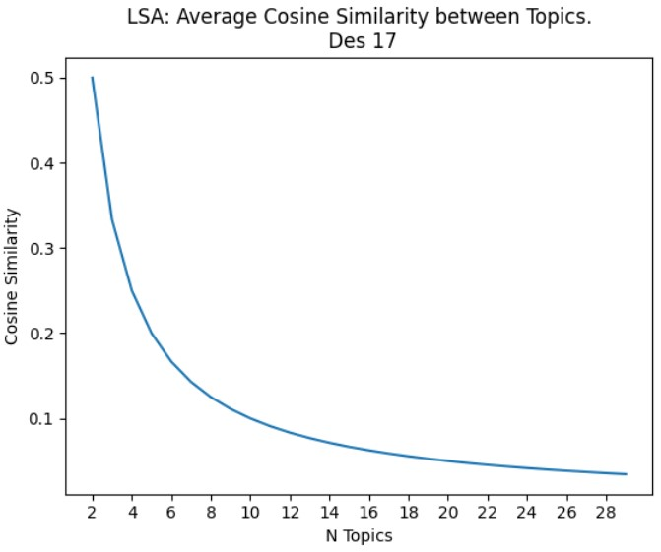
LSA
Método del codo para encontrar
el óptimo número de clusters.

Slide 17
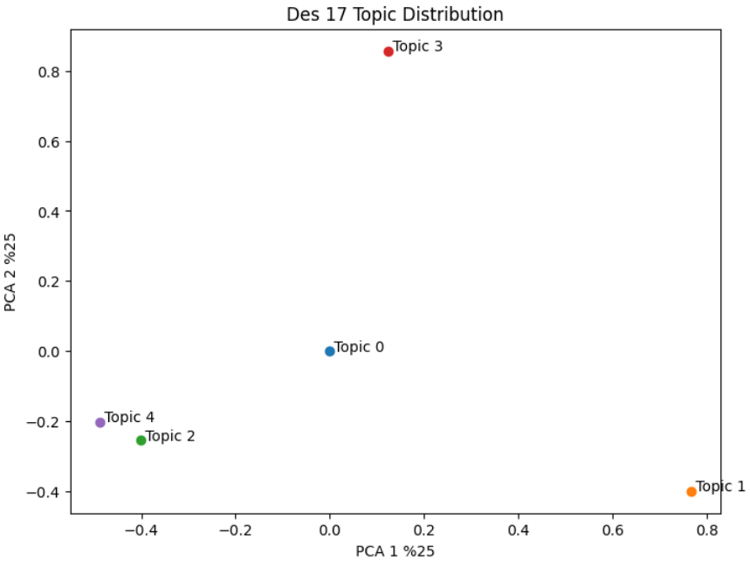
LSA

Slide 18
Conclusión
Es posible comprender los tópicos subyacentes y las ideas más importantes dentro de un corpus de ideas.
Herramientas:
Encontrar clústers de las ideas
Encontrar las ideas más representativas del clúster
Ploteo de las palabras mas frecuentes en cada clúster
LSA + ploteo de la importancia de cada palabra

Slide 19
Identificación de tópicos
En cada desafío

Slide 20
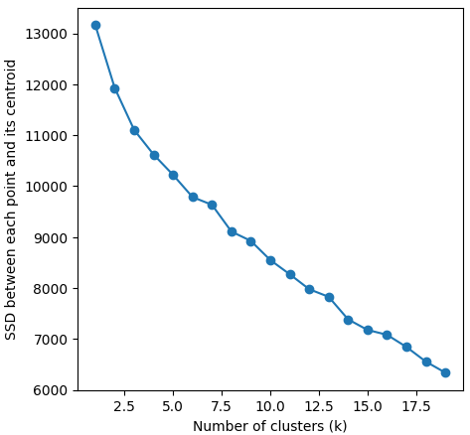
Desafío 12
N_clusters: 2

Slide 21
Desafío 12 Clúster 1
Tópicos:
No estar de acuerdo o identificado con ningún partido.
Centro
Izquierda
Liberalismo
Nro documentos: 24
Silhouette: 0.5

Slide 22
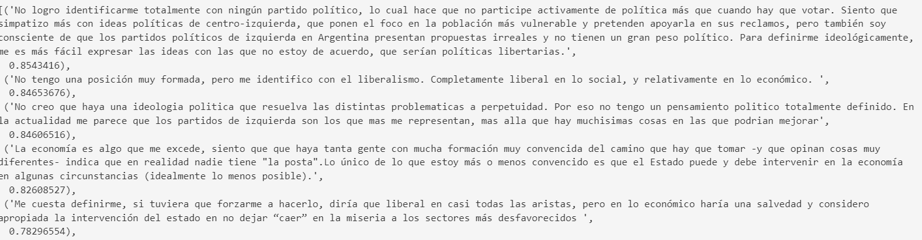




Desafío 12 Clúster 1

Slide 23
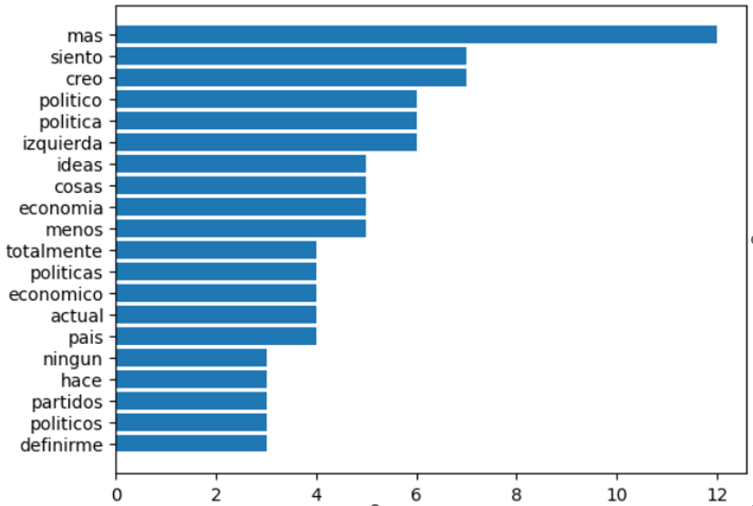
Desafío 12 Clúster 1

Slide 24
Desafío 12 Clúster 2
Tópicos:
Peronismo
Nacionalismo
Regulación del estado
Perspectiva social
Nro documentos: 21
Silhouette: 0.7

Slide 25
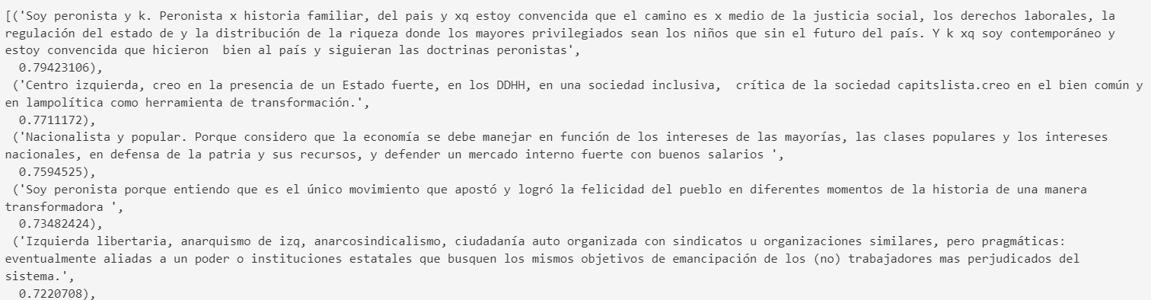





















Desafío 12 Clúster 2

Slide 26
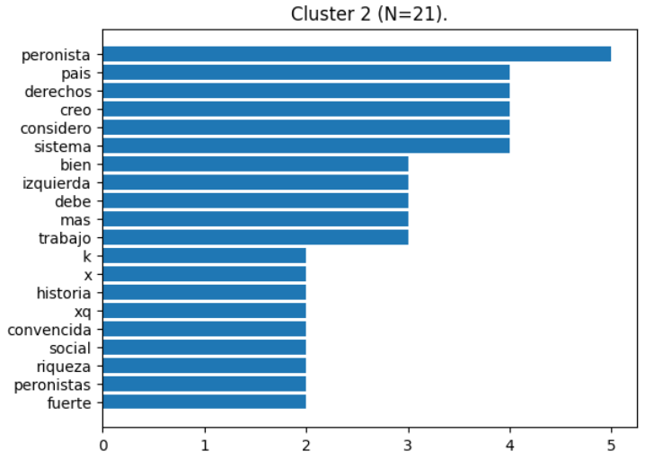
Desafío 12

Slide 27
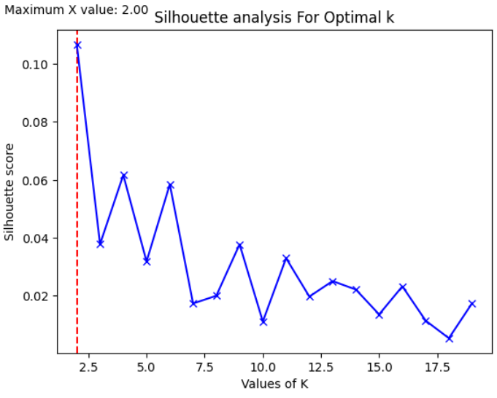
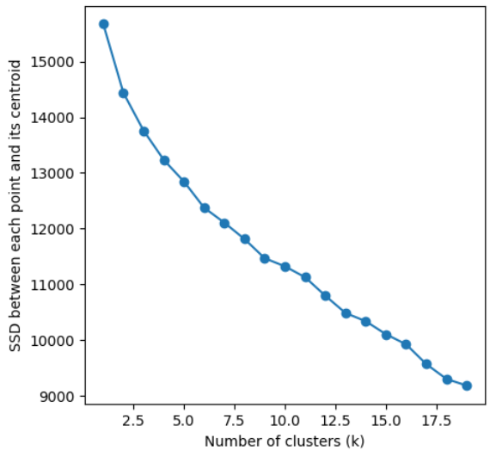
Desafío 13
N_clusters: 3

Slide 28
Desafío 13 Clúster 1
Tópicos:
Apoyo a la izquierda
Perspectiva social
Nro documentos: 20
Silhouette: 0.04

Slide 29
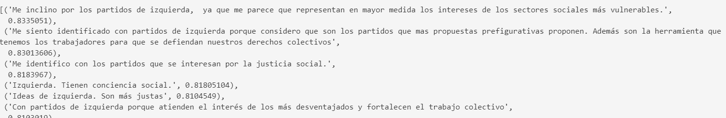











Desafío 13 Clúster 1

Slide 30
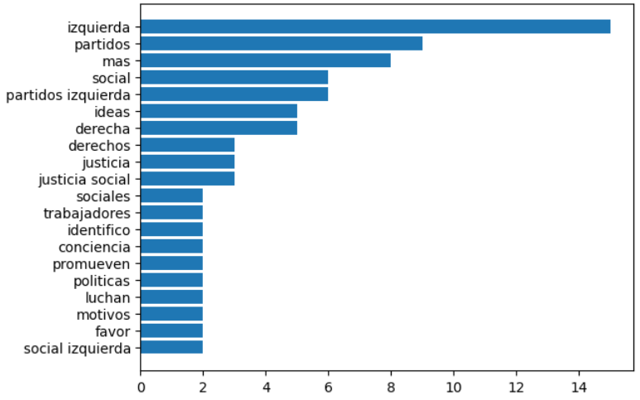
Desafío 13 Clúster 1

Slide 31
Desafío 13 Clúster 2
Tópicos:
No identificarse con ninguno
Centro
Crítica al extremismo político
Nro documentos: 17
Silhouette: -0.03

Slide 32
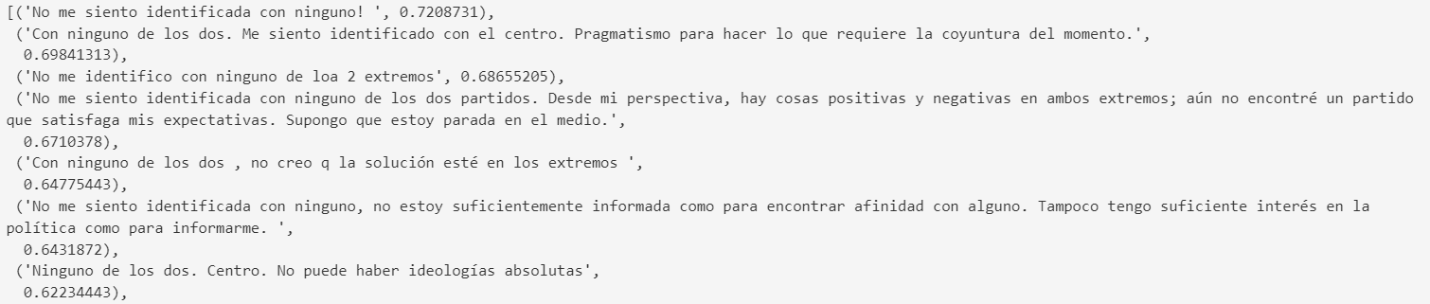















Desafío 13 Clúster 2

Slide 33
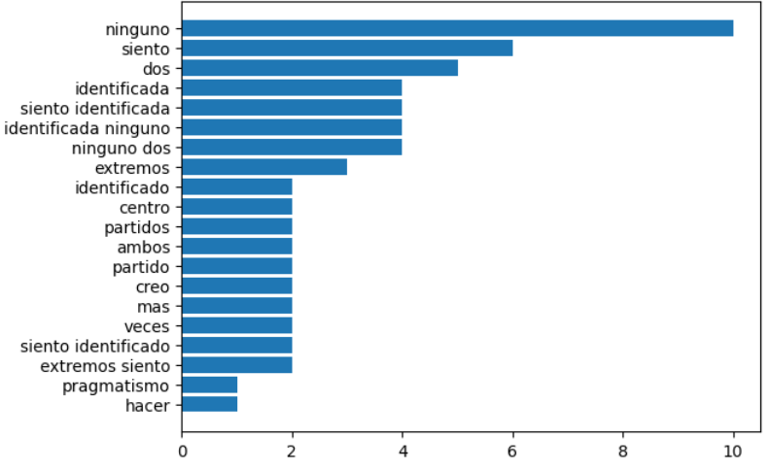
Desafío 13 Clúster 2

Slide 34
Desafío 13 Clúster 3.1
Tópicos:
Apoyo a la derecha
Crítica a la izquierda
Nro documentos: 17
Silhouette: 0.05

Slide 35
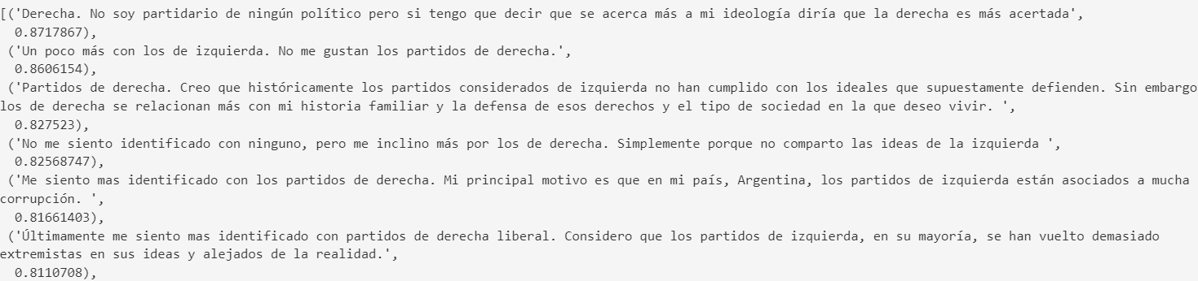









Desafío 13 Clúster 3.1

Slide 36
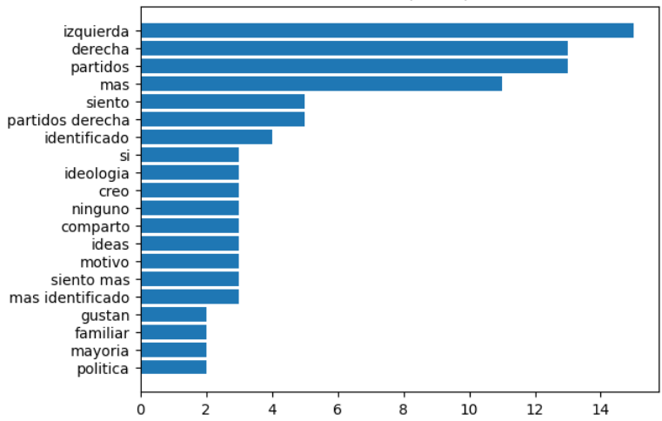
Desafío 13 Clúster 3.1

Slide 37
Desafío 13 Clúster 3.2
Tópicos:
Apoyo a la izquierda
Mencionar a la derecha/centro
Nro documentos: 28
Silhouette: 0.07

Slide 38
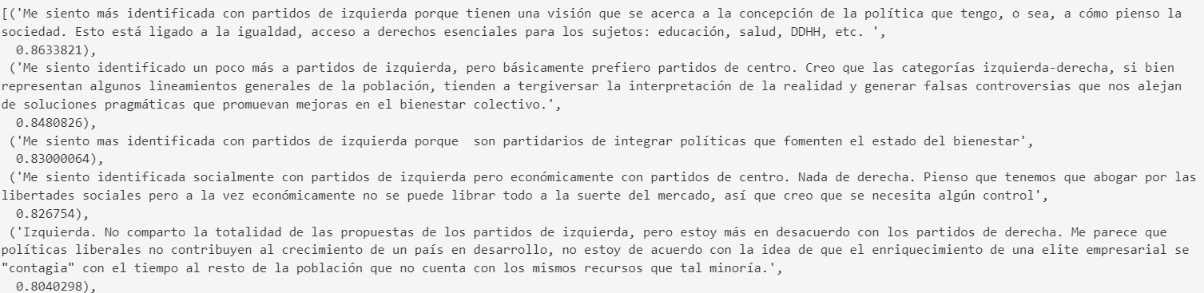











Desafío 13 Clúster 3.2

Slide 39
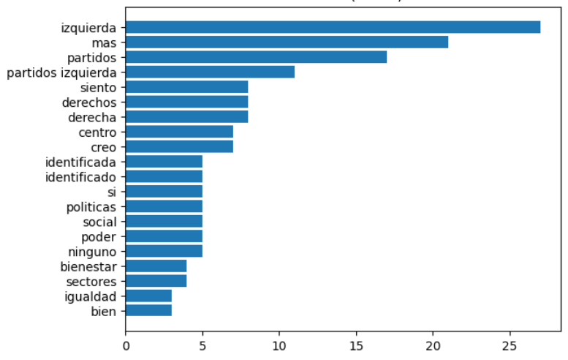
Desafío 13 Clúster 3.2

Slide 40
Desafío 13 Clúster 3.3
Tópicos:
Izquierda
Derecha
Nro documentos: 12
Silhouette: -0.02

Slide 41
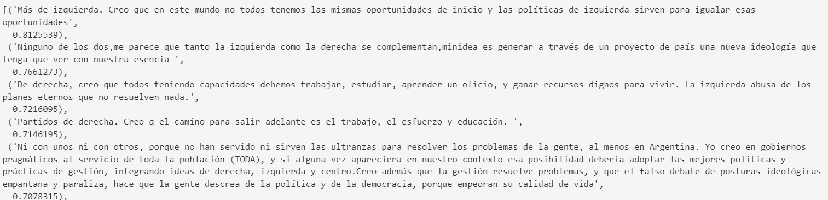









Desafío 13 Clúster 3.3

Slide 42
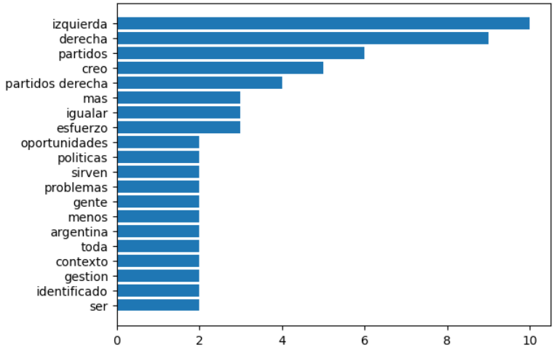
Desafío 13 Clúster 3.3

Slide 43
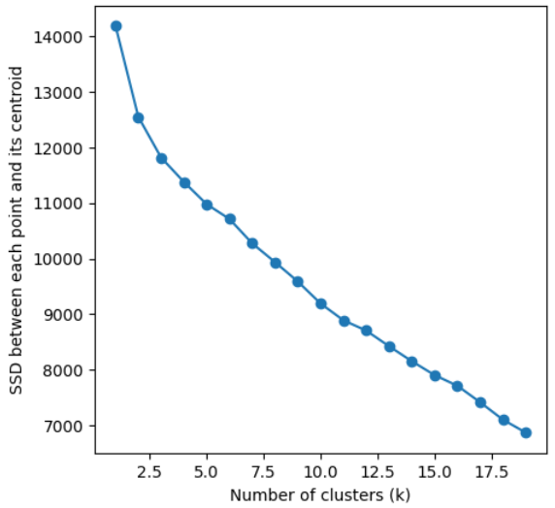
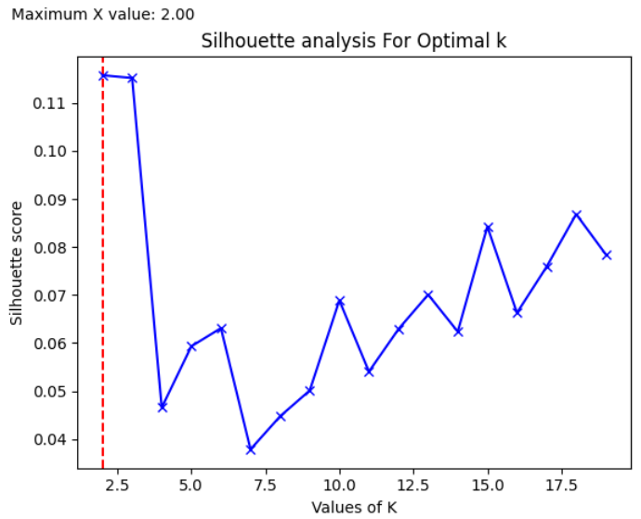
Desafío 14
N_clusters: 4

Slide 44
Desafío 14 Clúster 1
Tópicos:
CFK
Nro documentos: 12
Silhouette: 0.44

Slide 45
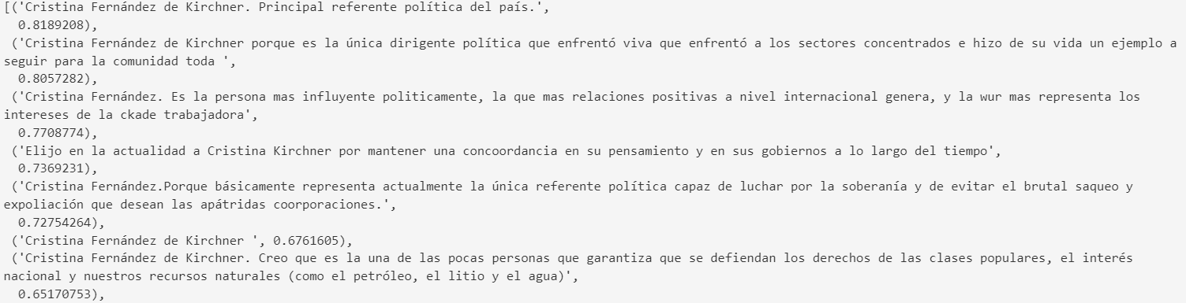







Desafío 14 Clúster 1

Slide 46
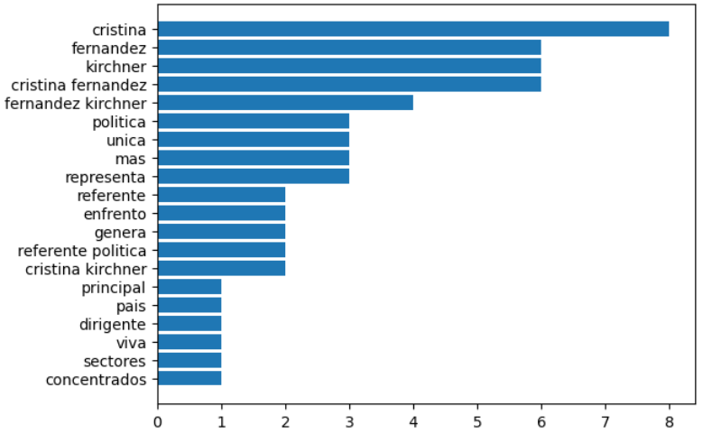
Desafío 14 Clúster 1

Slide 47
Desafío 14 Clúster 2
Tópicos:
Otros referentes
Cualidades positivas
Nro documentos: 27
Silhouette: 0.51

Slide 48
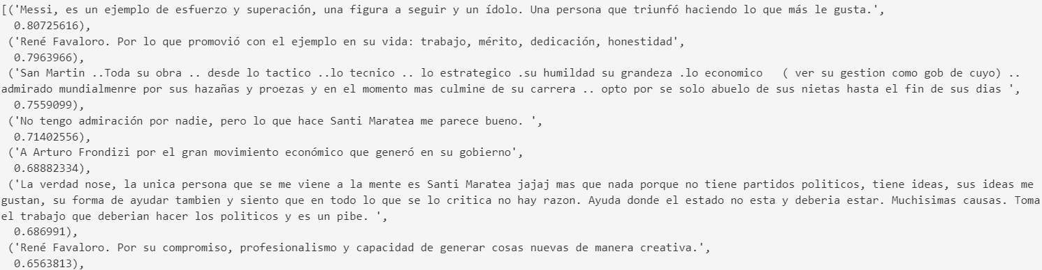







Desafío 14 Clúster 2

Slide 49
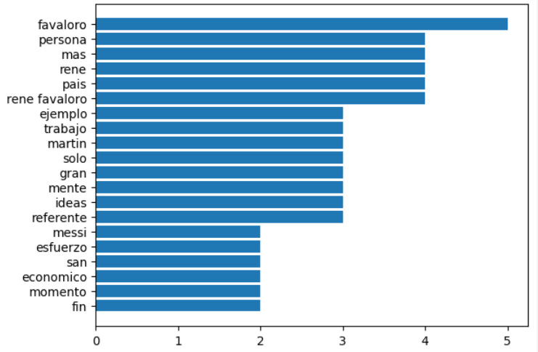
Desafío 14 Clúster 2

Slide 50
Desafío 14 Clúster 2
Otras entidades:
René Favaloro
Messi
San Martin
Santi Maratea
Arturo Frondizi
Raúl Alfonsín
Norita Cortiñas
Manu Ginobili.
Estela de Carlotto.
Facundo Manes
Martin Losteau
Julio Barbaro
Alfonsín
Eva Perón
Nelson

Slide 51
Desafío 14 Clúster 3
Tópicos:
Sin referente
Nro documentos: 10
Silhouette: 0.55

Slide 52
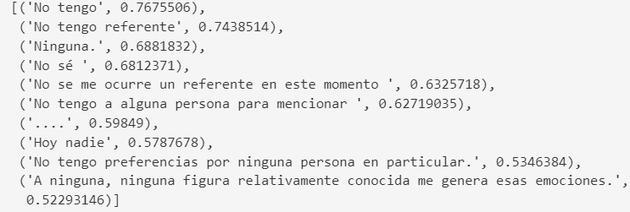










Desafío 14 Clúster 3

Slide 53
Desafío 14 Clúster 4
Tópicos:
Otros referentes
Sin mencionar demasiado sus cualidades
Nro documentos: 13
Silhouette: 0.35

Slide 54
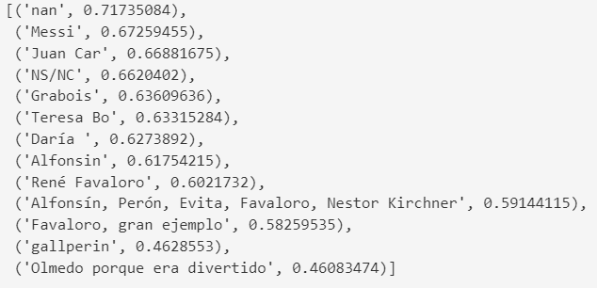








Desafío 14 Clúster 4

Slide 55
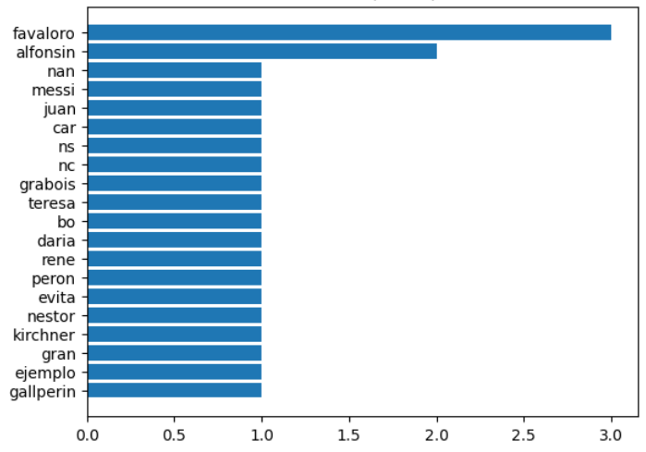
Desafío 14 Clúster 4

Slide 56
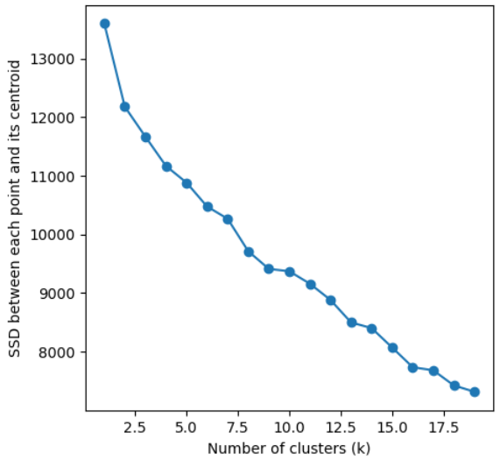
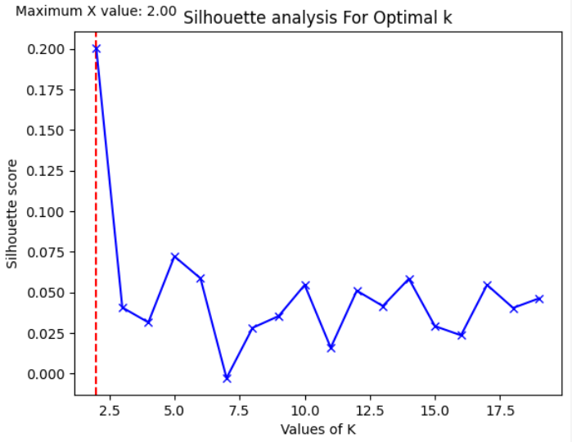
Desafío 15
N_clusters: 2

Slide 57
Desafío 15 Clúster 1
Tópicos:
Adherir
Nro documentos: 13
Silhouette: 0.003

Slide 58
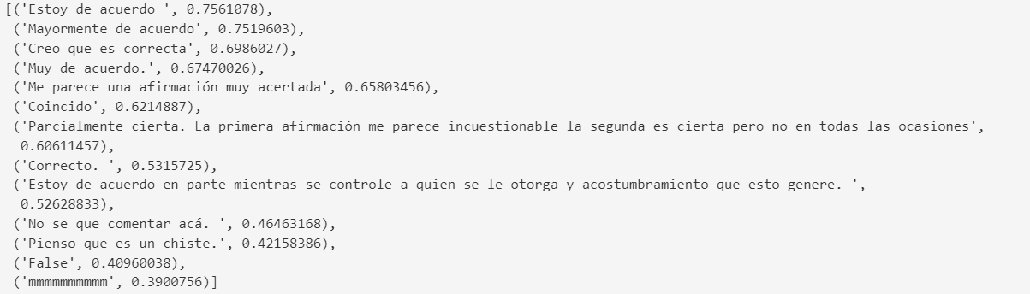









Desafío 15 Clúster 1

Slide 59
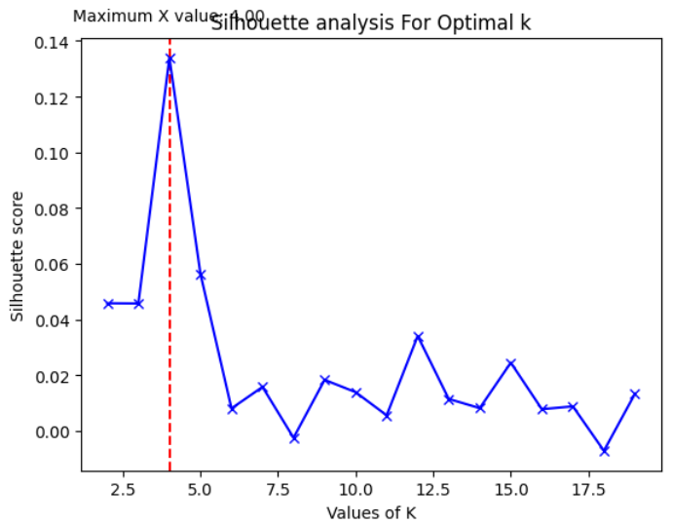
Desafío 15 Clúster 2
N_clusters: 4

Slide 60
Desafío 15 Clúster 2.1
Tópicos:
Actitudes y creencias sobre el trabajo
Nro documentos: 16
Silhouette: 0.07

Slide 61
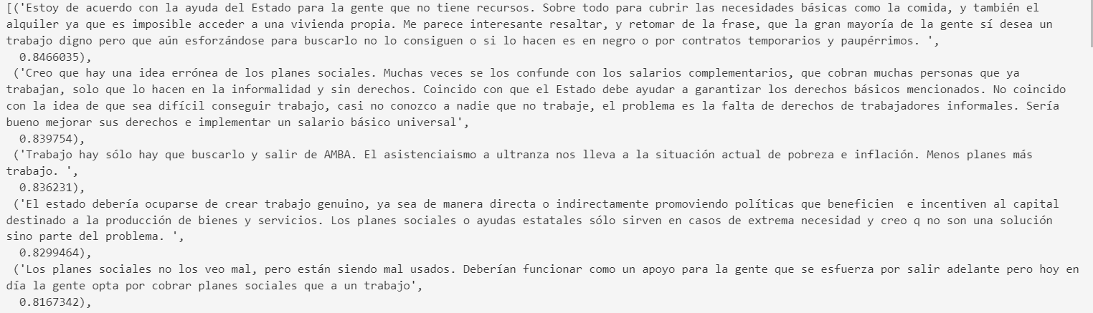





Desafío 15 Clúster 2.1

Slide 62
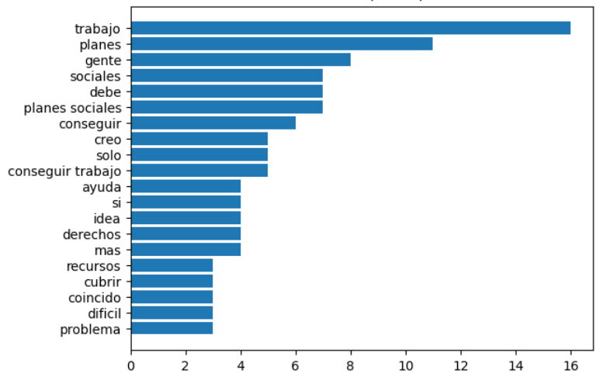
Desafío 15 Clúster 2.1

Slide 63
Desafío 15 Clúster 2.2
Tópicos:
Responsabilidades del estado
Lo que debe garantizar
Nro documentos: 8
Silhouette: -0.01

Slide 64
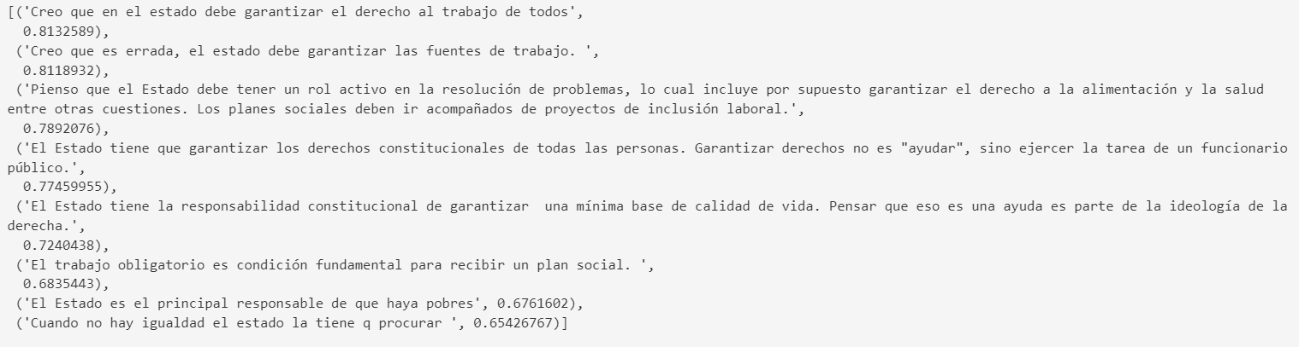



Desafío 15 Clúster 2.2

Slide 65
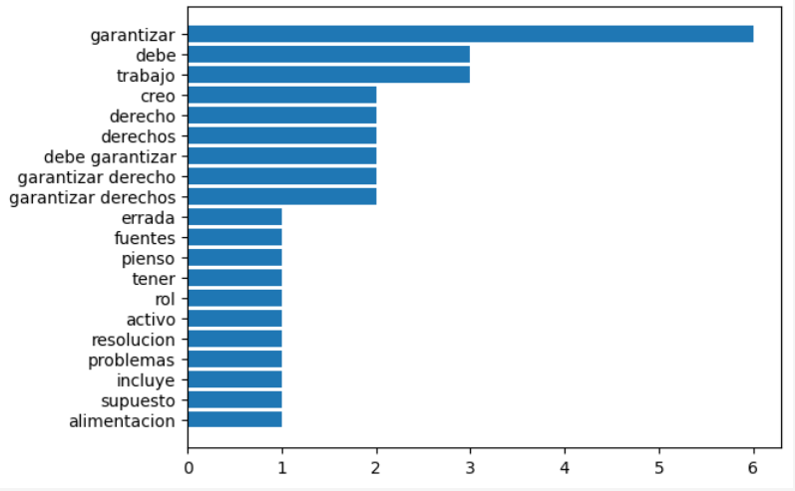
Desafío 15 Clúster 2.2

Slide 66
Desafío 15 Clúster 2.3
Tópicos:
Ayuda económica vs otros tipos de ayuda
Nro documentos: 30
Silhouette: 0.01

Slide 67
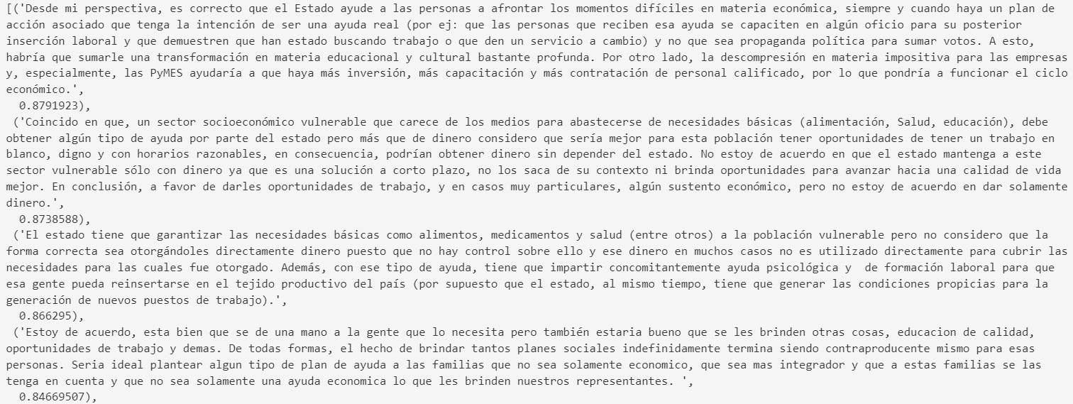





















Desafío 15 Clúster 2.3

Slide 68
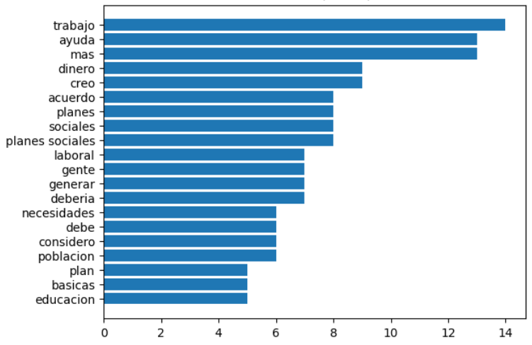
Desafío 15 Clúster 2.3

Slide 69
Desafío 15 Clúster 2.4
Tópicos:
Problemas/contras de los planes sociales
Nro documentos: 15
Silhouette: -0.008

Slide 70














Desafío 15 Clúster 2.4

Slide 71

Desafío 15 Clúster 2.4

Slide 72


Desafío 16
N_clusters: 2

Slide 73
Desafío 16 Clúster 1
Tópicos:
Acuerdo/desacuerdo
Sin expresar razones
Nro documentos: 5
Silhouette: 0.19

Slide 74

Desafío 16 Clúster 1

Slide 75
Desafío 16 Clúster 2
Tópicos:
Interés por la temática
Nro documentos: 7
Silhouette: 0.09

Slide 76







Desafío 16 Clúster 2

Slide 77
Desafío 16 Clúster 3
Tópicos:
Desconocimiento
Falta información
Nro documentos: 15
Silhouette: 0.03

Slide 78















Desafío 16 Clúster 3

Slide 79
Desafío 16 Clúster 4
Tópicos:
Control del estado
Rol de las empresas
Desigualdad geográfica
Falta información
Nro documentos: 30
Silhouette: 0.02

Slide 80
















Desafío 16 Clúster 4

Slide 81

Desafío 16 Clúster 4

Slide 82
Desafío 16 Clúster 5
Tópicos:
Relación pasaje-subsidio con los trabajadores
Nro documentos: 16
Silhouette: 0.09

Slide 83




Desafío 16 Clúster 5

Slide 84

Desafío 16 Clúster 5

